Slide 1
Αιματολογία Ι (Ε)
Ανοικτά Ακαδημαϊκά Μαθήματα στο ΤΕΙ Αθήνας
Ενότητα 2: Επίχρισμα - Επίστρωση αίματος
Αναστάσιος Κριεμπάρδης – Απλακίδη Χαρίκλεια
Τμήμα Ιατρικών εργαστηρίων
Το περιεχόμενο του μαθήματος διατίθεται με άδεια Creative Commons εκτός και αν αναφέρεται διαφορετικά | Το έργο υλοποιείται στο πλαίσιο του Επιχειρησιακού Προγράμματος «Εκπαίδευση και Δια Βίου Μάθηση» και συγχρηματοδοτείται από την Ευρωπαϊκή Ένωση (Ευρωπαϊκό Κοινωνικό Ταμείο) και από εθνικούς πόρους.

Slide 2
Επίστρωση Αίματος – Blood Film
Αίμα χωρίς αντιπηκτικό (τριχοειδικό ή φλεβικό)
Αίμα με αντιπηκτικό EDTA
Προσοχή!
Το EDTA αναστέλλει την συσσώρευση PLTs.
Οι επιστρώσεις με αίμα χωρίς EDTA δημιουργούν συσσωρεύσεις κυττάρων.
Οι επιστρώσεις για μέτρηση κυττάρων πρέπει να περιέχουν αντιπηκτικό.
Η επίστρωση από σωληνάριο με EDTA πρέπει να γίνεται
σε χρονικό διάστημα < 10 λεπτών
Βλάβες αποθήκευσης των ερυθροκυττάρων

Slide 3
Τεχνική Επίστρωσης σε Αντικειμενοφόρο Πλάκα 1/3
Καθαρές πλάκες χωρίς λιπαρότητα.
Τοποθετείται μία σταγόνα αίματος με τριχοειδές στην άκρη της πλάκας.
Χρησιμοποιείται άλλη αντικειμενοφόρος πλάκα ή καλυπτρίδα η οποία «σέρνεται» με γωνία 45^{ο} πάνω στην κηλίδα αίματος.
Για λεπτότερη επίστρωση χρησιμοποιείται καλυπτρίδα.
Μόλις το αίμα διατρέξει όλο το μήκος της ακμής της πλάκας προωθείται με απαλή και σταθερή κίνηση.
Τα πλακίδια αφήνονται να ξηραθούν σε θερμοκρασία δωματίου.
Με μολύβι αναγράφεται το όνομα του ασθενή στην άκρη της αντικειμενοφόρου πλάκας.

Slide 4
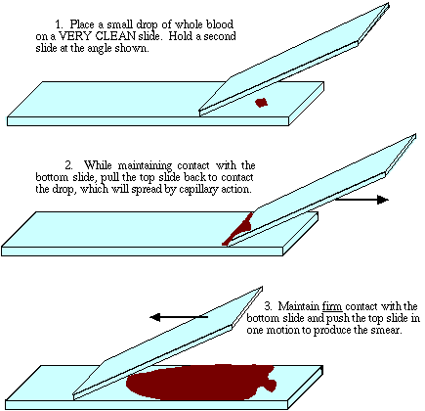
Τεχνική Επίστρωσης σε Αντικειμενοφόρο Πλάκα 2/3
(1) Τοποθέτηση μίας μικρής σταγόνας ολικού αίματος
σε πολύ καθαρή αντικειμενοφόρο πλάκα.
(2) Τοποθέτηση μίας καθαρής αντικειμενοφόρου πλάκας
πάνω στη σταγόνα υπό γωνία
(3) Έπίστρωση του αίματος
υπό γωνία
ruf.rice.edu

Slide 5
Τεχνική Επίστρωσης σε Αντικειμενοφόρο Πλάκα 3/3
Blood smear technique

Slide 6
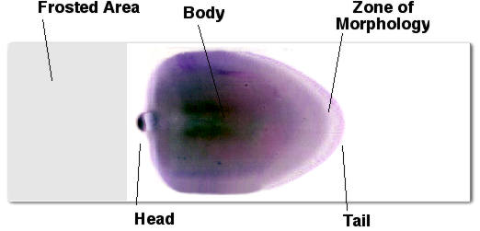
Δομή Αιματολογικού Παρασκευάσματος
Περιοχή για το
ονοματεπώνυμο
Σώμα
Ζώνη για παρατήρηση μορφολογίας
Κεφαλή
Ουρά

Slide 7
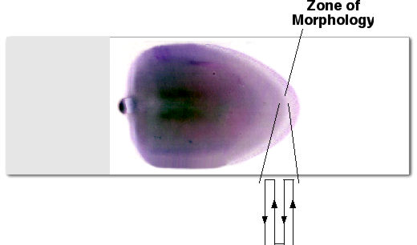
Μικροσκόπηση
Ζώνη για παρατήρηση μορφολογίας

Slide 8
Σφάλματα Επίστρωσης Αίματος 1/2
Αν η σταγόνα του αίματος για την επίστρωση είναι πολύ μεγάλη, τότε τα ερυθρά αιμοσφαίρια είναι δύσκολο να τοποθετηθούν το ένα δίπλα στο άλλο και συνήθως επικαλύπτονται, με αποτέλεσμα δυσκολία στην καλή εκτίμηση του μεγέθους τους, του σχήματος και της χρώσης τους, που είναι ουσιαστικές παράμετροι για την ορθή αξιολόγησή της.
Αν η επίστρωση γίνει με εξάσκηση ικανής πίεσης διαταράσσεται η φυσιολογική μορφολογία τόσο των ερυθρών όσο και των λευκών αιμοσφαιρίων, ενώ μπορεί να διαταραχθεί και η κατανομή των λευκοκυττάρων και των αιμοπεταλίων στο επίχρισμα με συνάθροισή τους στο τέλος της επίστρωσης και ικανή διαταραχή της μορφολογίας τους.

Slide 9
Σφάλματα Επίστρωσης Αίματος 2/2
Η χρήση ακάθαρτων πλακιδίων έχει ως αποτέλεσμα την παραγωγή υβώσεων και αυλακώσεων στην επίστρωση, την μη καλή κατανομή των κυττάρων στην επίστρωση και την όχι καλή χρώση λόγω καθίζησης της χρωστικής.
Μετά την επίστρωση πρέπει να αναγράφεται αμέσως το όνομα του αρρώστου, ο θάλαμος και η ημερομηνία τέλεσης, με μολύβι στο παχύ μέρος της επίστρωσης ή στην κατάλληλη για τούτο θέση ορισμένων πλακιδίων.
Πρέπει να αποφεύγεται η επίστρωση αίματος που έχει ήδη τεθεί σε αντιπηκτικό, επειδή πολλά αντιπηκτικά όπως κυρίως τα οξαλικά έχουν ως αποτέλεσμα την εμφάνιση σημαντικών διαταραχών τόσο της μορφολογίας, όσο και της ποιότητας χρώσης.

Slide 10
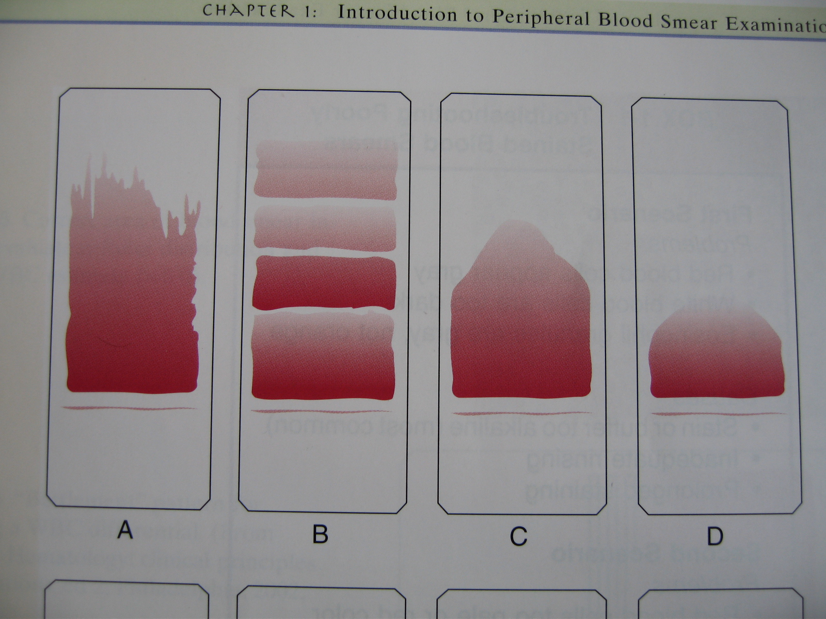
Μη Αποδεκτά Επιχρίσματα Αίματος 1/2

Slide 11
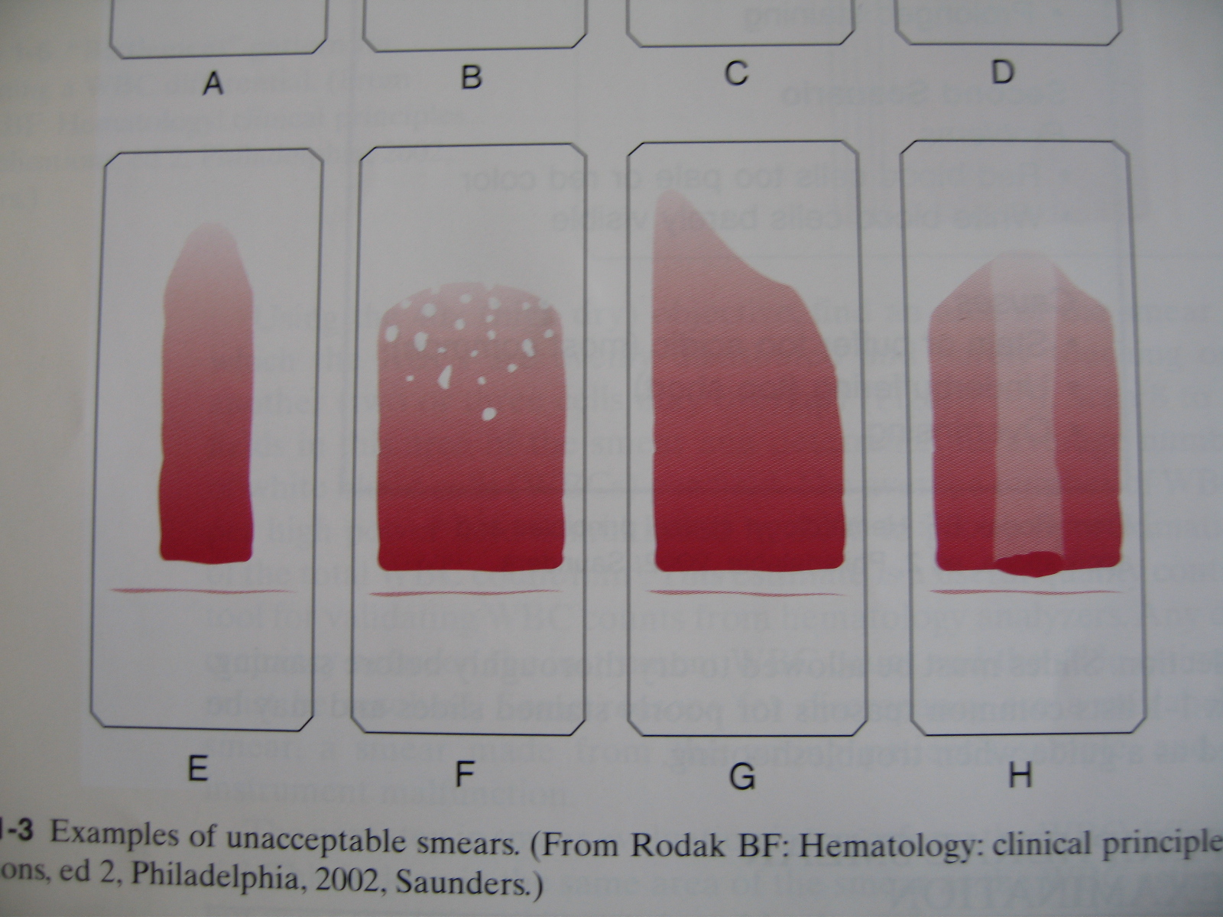
Μη Αποδεκτά Επιχρίσματα Αίματος 2/2

Slide 12
Μέγεθος σταγόνας
Υψηλός HCT
Μικρή σταγόνα
Χαμηλός HCT
Μεγάλη σταγόνα

Slide 13
Τέλος Ενότητας

Slide 14
Σημειώματα

Slide 15
Σημείωμα Αναφοράς
Copyright Τεχνολογικό Εκπαιδευτικό Ίδρυμα Αθήνας, Αναστάσιος Κριεμπάρδης 2014. Αναστάσιος Κριεμπάρδης. «Αιματολογία Ι (Ε). Ενότητα 2: Επίχρισμα - Επίστρωση αίματος». Έκδοση: 1.0. Αθήνα 2014. Διαθέσιμο από τη δικτυακή διεύθυνση: ocp.teiath.gr.

Slide 16
Σημείωμα Αδειοδότησης
Το παρόν υλικό διατίθεται με τους όρους της άδειας χρήσης Creative Commons Αναφορά, Μη Εμπορική Χρήση Παρόμοια Διανομή 4.0 [1] ή μεταγενέστερη, Διεθνής Έκδοση. Εξαιρούνται τα αυτοτελή έργα τρίτων π.χ. φωτογραφίες, διαγράμματα κ.λ.π., τα οποία εμπεριέχονται σε αυτό. Οι όροι χρήσης των έργων τρίτων επεξηγούνται στη διαφάνεια «Επεξήγηση όρων χρήσης έργων τρίτων».
Τα έργα για τα οποία έχει ζητηθεί άδεια αναφέρονται στο «Σημείωμα Χρήσης Έργων Τρίτων».
[1] http://creativecommons.org/licenses/by-nc-sa/4.0/
Ως Μη Εμπορική ορίζεται η χρήση:
που δεν περιλαμβάνει άμεσο ή έμμεσο οικονομικό όφελος από την χρήση του έργου, για το διανομέα του έργου και αδειοδόχο
που δεν περιλαμβάνει οικονομική συναλλαγή ως προϋπόθεση για τη χρήση ή πρόσβαση στο έργο
που δεν προσπορίζει στο διανομέα του έργου και αδειοδόχο έμμεσο οικονομικό όφελος (π.χ. διαφημίσεις) από την προβολή του έργου σε διαδικτυακό τόπο
Ο δικαιούχος μπορεί να παρέχει στον αδειοδόχο ξεχωριστή άδεια να χρησιμοποιεί το έργο για εμπορική χρήση, εφόσον αυτό του ζητηθεί.

Slide 17
Επεξήγηση όρων χρήσης έργων τρίτων
©
Δεν επιτρέπεται η επαναχρησιμοποίηση του έργου, παρά μόνο εάν ζητηθεί εκ νέου άδεια από το δημιουργό.
διαθέσιμο με άδεια CC-BY
Επιτρέπεται η επαναχρησιμοποίηση του έργου και η δημιουργία παραγώγων αυτού με απλή αναφορά του δημιουργού.
διαθέσιμο με άδεια CC-BY-SA
Επιτρέπεται η επαναχρησιμοποίηση του έργου με αναφορά του δημιουργού, και διάθεση του έργου ή του παράγωγου αυτού με την ίδια άδεια.
διαθέσιμο με άδεια CC-BY-ND
Επιτρέπεται η επαναχρησιμοποίηση του έργου με αναφορά του δημιουργού.
Δεν επιτρέπεται η δημιουργία παραγώγων του έργου.
διαθέσιμο με άδεια CC-BY-NC
Επιτρέπεται η επαναχρησιμοποίηση του έργου με αναφορά του δημιουργού.
Δεν επιτρέπεται η εμπορική χρήση του έργου.
διαθέσιμο με άδεια CC-BY-NC-SA
Επιτρέπεται η επαναχρησιμοποίηση του έργου με αναφορά του δημιουργού
και διάθεση του έργου ή του παράγωγου αυτού με την ίδια άδεια.
Δεν επιτρέπεται η εμπορική χρήση του έργου.
διαθέσιμο με άδεια CC-BY-NC-ND
Επιτρέπεται η επαναχρησιμοποίηση του έργου με αναφορά του δημιουργού.
Δεν επιτρέπεται η εμπορική χρήση του έργου και η δημιουργία παραγώγων του.
διαθέσιμο με άδεια
CC0 Public Domain
Επιτρέπεται η επαναχρησιμοποίηση του έργου, η δημιουργία παραγώγων αυτού και η εμπορική του χρήση, χωρίς αναφορά του δημιουργού.
διαθέσιμο ως κοινό κτήμα
Επιτρέπεται η επαναχρησιμοποίηση του έργου, η δημιουργία παραγώγων αυτού και η εμπορική του χρήση, χωρίς αναφορά του δημιουργού.
χωρίς σήμανση
Συνήθως δεν επιτρέπεται η επαναχρησιμοποίηση του έργου.

Slide 18
Διατήρηση Σημειωμάτων
Οποιαδήποτε αναπαραγωγή ή διασκευή του υλικού θα πρέπει να συμπεριλαμβάνει:
το Σημείωμα Αναφοράς
το Σημείωμα Αδειοδότησης
τη δήλωση Διατήρησης Σημειωμάτων
το Σημείωμα Χρήσης Έργων Τρίτων (εφόσον υπάρχει)
μαζί με τους συνοδευόμενους υπερσυνδέσμους.

Slide 19
Χρηματοδότηση
Το παρόν εκπαιδευτικό υλικό έχει αναπτυχθεί στo πλαίσιo του εκπαιδευτικού έργου του διδάσκοντα.
Το έργο «Ανοικτά Ακαδημαϊκά Μαθήματα στο ΤΕΙ Αθηνών» έχει χρηματοδοτήσει μόνο την αναδιαμόρφωση του εκπαιδευτικού υλικού.
Το έργο υλοποιείται στο πλαίσιο του Επιχειρησιακού Προγράμματος «Εκπαίδευση και Δια Βίου Μάθηση» και συγχρηματοδοτείται από την Ευρωπαϊκή Ένωση (Ευρωπαϊκό Κοινωνικό Ταμείο) και από εθνικούς πόρους.

